Slide 1

09 - Steganografi
IF4020 Kriptografi
(Bagian 2)
Oleh: Rinaldi Munir
Program Studi Teknik Informatika
Sekolah Teknik Elektro dan Informatika
InstitutTeknologi Bandung
2023

Slide 2
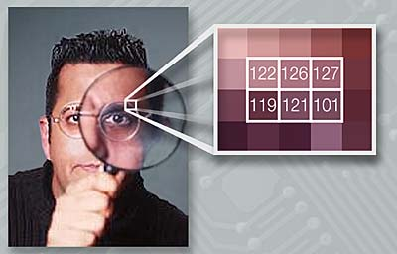
Steganalysis
Tujuan: menentukan apakah sebuah media suspect mengandung pesan tersembunyi

Slide 3
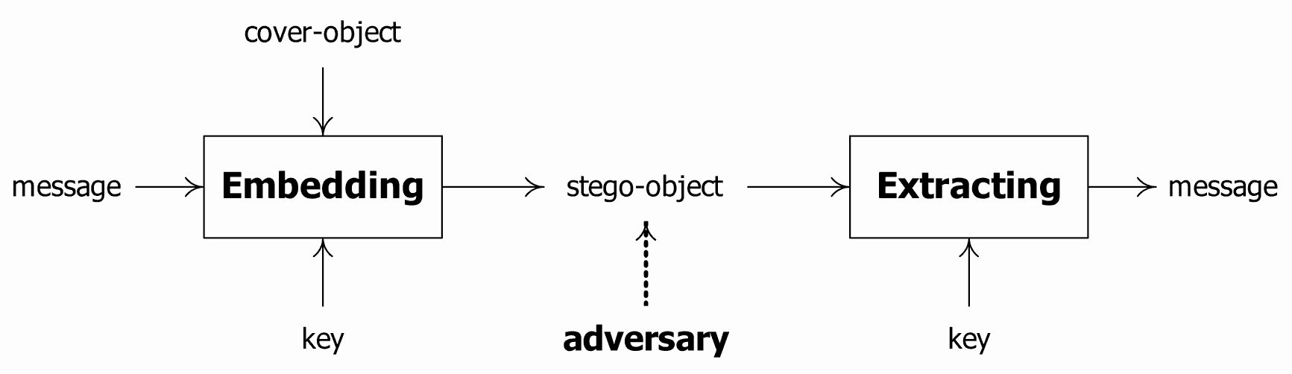
Steganografi
Steganalisis
suspected
stego object
Analisis
decision *)
(1/0)
*) Keterangan: 1 jika ada pesan tersembunyi, 0 jika tidak

Slide 4
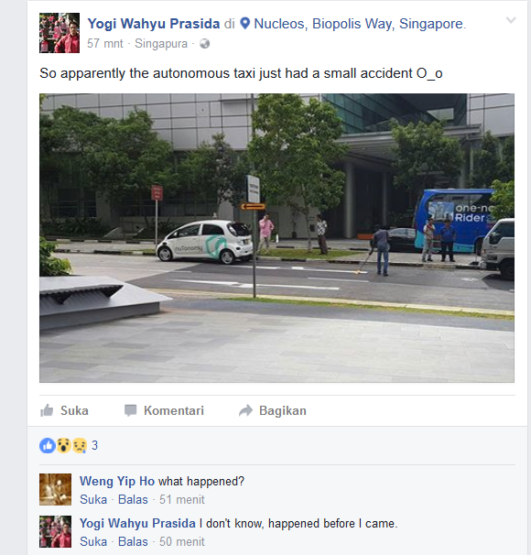
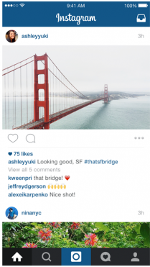
Fakta: Gambar-gambar bertebaran di internet
(website, social media, social networking)

Slide 5
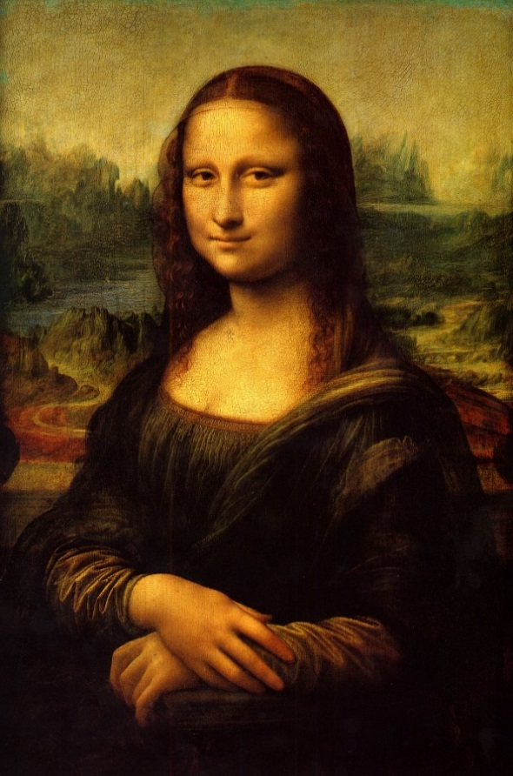

Namun, dibalik sebuah gambar dapat
tersembunyi informasi rahasia
Informasi rahasia tersebut dapat berupa pesan biasa,
pesan kejahatan, program jahat, bahkan virus komputer!

Slide 6

Pernah terima surel (e-mail) dari orang
tak dikenal dan mengandung file attachmet
berupa gambar seperti di bawah ini?
HATI-HATI!!!!!!!!!

Slide 7
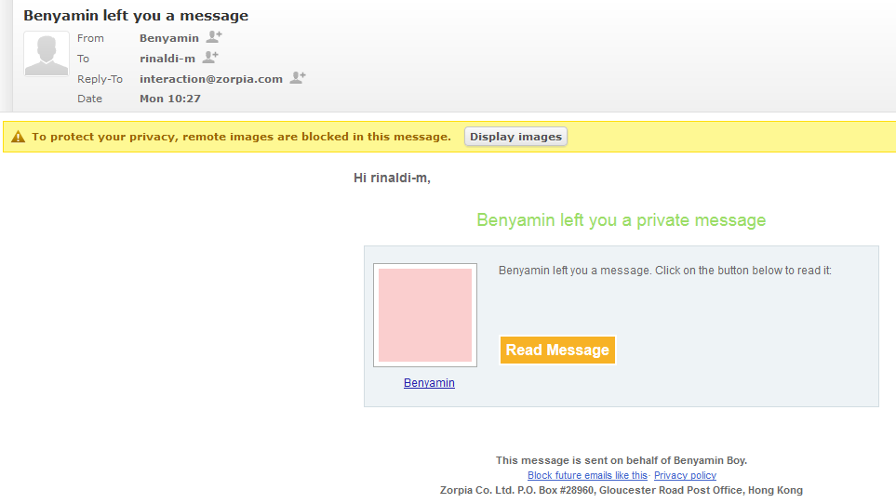
HATI-HATI! Jangan langsung klik jika anda tidak yakin!

Slide 8
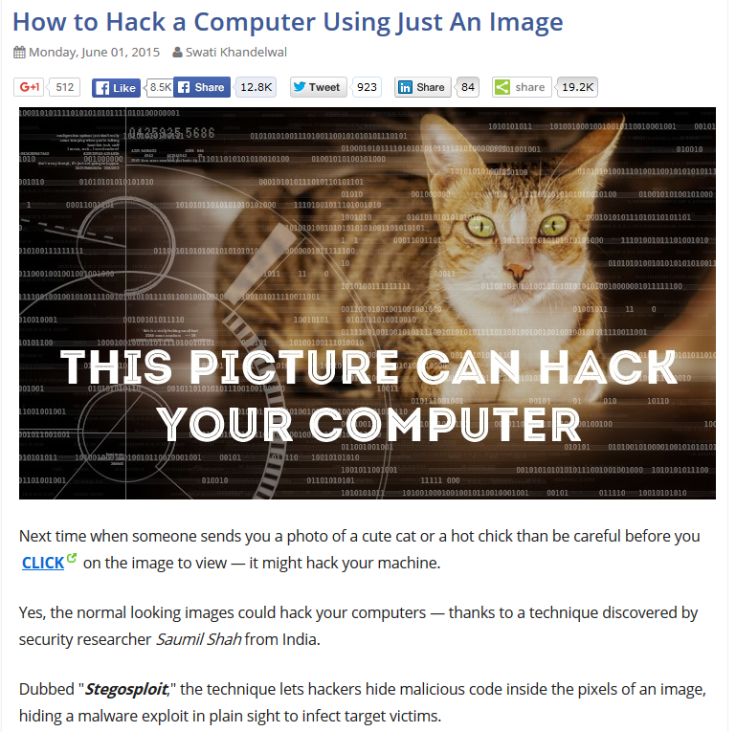
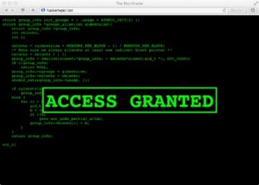
Ingat kembali stegosploit!!!
Just look at the image and you are HACKED!
http://thehackernews.com/2015/06/Stegosploit-malware.html

Slide 9
Steganalisis diperlukan di dalam forensic image analysis
Forensic Image Analysis is the application of image science and domain expertise to interpret the content of an image and/or the image itself in legal matters.
Subdisiplin dari Forensic Image Analysis:
(1) Photogrammetry
(2) Photographic Comparison
(3) Content Analysis
(4) Image Authentication

Slide 10

Salah satu pekerjaan di dalam content analysis adalah mendeteksi apakah ada pesan tersembunyi di dalam sebuah gambar.
Contoh sebuah skenario: Mr. Abdul, seorang investigator forensik, diminta Lab Forensik Polri untuk menginvestigasi sebuah cybercrime berupa foto. Sebagai investigator forensik yang ahli, dia menganalisis foto untuk menemukan pesan tersembunyi di dalamnya dengan kakas steganalisis.

Slide 11
Tujuan utama steganalisis adalah untuk membedakan apakah sebuah media mengandung pesan rahasia atau tidak.
Steganalisis dianggap berhasil jika ia dapat menentukan apakah sebuah media mengandung pesan tersembunyi dengan peluang lebih tinggi daripada menerka secara acak.
Selain tujuan utama di atas, terdapat beberapa tujuan minor steganalisis:
- menentukan panjang pesan
- menentukan tipe algoritma penyisipan
- kunci yang digunakan

Slide 12
Jenis-jenis steganalisis
Targeted steganalysis
Teknik steganalisis yang bekerja pada algoritma steganografi spesifik, dan kadang-kadang dibatasi hanya pada format media tertentu saja.
Teknik ini mempelajari dan menganalisis algoritma penyisipan, lalu menemukan statistik yang berubah setelah penyisipan.
Hasil steganalisis sangat akurat, tetapi tidak fleksibel karena tidak dapat diperluas untuk algoritma steganografi yang lain atau format media yang berbeda.

Slide 13
Blind steganalysis
Teknik steganalisis yang bekerja pada sembarang algoritma steganografi dan sembarang format media.
Teknik ini mempelajari perbedaan antara statistik cover-object dan stego-object dan membedakannya. Proses pembelajaran (learning) dilakukan dengan melatih (training) mesin pada sekumpulan database media. Model machine learning yang digunakan misalnya jaringan syaraf tiruan.
Hasil steganalisis kurang akurat dibandingkan dengan teknik targeted steganalysis, tetapi kelebihannya adalah dapat diperluas untuk algoritma yang lain.

Slide 14
Metode Steganalisis
1 . Serangan berbasis visual (visual attacks)
Khusus untuk stego-object berupa citra
Bersifat subjektif, karena melakukan pengamatan secara kasat mata dengan melihat artefak yang mencurigakan di dalam stego-image, lalu membandingkannya dengan citra asli (cover image)
Digunakan pada masa-masa awal riset steganalisis
Contoh serangan visual:
a. LSB plane attack
b. Filtered visual attack (Enhanced LSB)

Slide 15
2. Serangan berbasis statistik (statistical attack)
Menggunakan analisis matematik pada citra untuk menemukan perbedaan antara cover image dengan stego image.
Didasarkan pada fakta bahwa penyembunyian pesan ke dalam media menimbulkan artefak yang dapat dideteksi secara statistik sehingga dapat mengungkap penyembunyian pesan atau pesan yang disembunyikan itu sendiri.
Contoh serangan statistik:
a. histogram analysis
b. Regular-singular (RS) analysis
c. Chi-square analysis
d. Sample pair (SP) analysis

Slide 16
Visual Attack
Memanfaatkan indera penglihatan → inspeksi kerusakan pada gambar akibat penyisipan
Ide dasar :
Ilustrasi visual dari bit-bit yang telah diekstraksi dengan posisi yang sesuai dengan pixel sumbernya
media pembawa/ steganogram diserang
ekstraksi bit-bit yang berpotensi menjadi bit Pesan

Slide 17
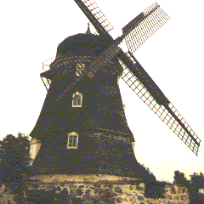


Metode Enhanced LSB
BLUE | GREEN | RED
10100101 | 10011100 | 11100111
BLUE | GREEN | RED
11111111 | 00000000 | 11111111

Slide 18




(a) Citra orisinal
(b) Citra hasil enhanced LSB
(c) Citra stego
(b) Citra hasil enhanced LSB

Slide 19
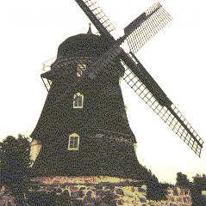





Teknik Steganalisis: Visual Attack
Artefak mencurigakan
Gambar asli
Hasil penapisan
(asli)
Terdeteksi ada pesan
Terdeteksi ada pesan
Terdeteksi ada pesan
Terdeteksi ada pesan

Slide 20

Metode enhanced-LSB bagus untuk citra dengan kontras tinggi,
yaitu citra yang memiliki warna latar yang jelas atau memiliki
perbedaan warna yang kontras antara latar dengan gambar utama

Slide 21
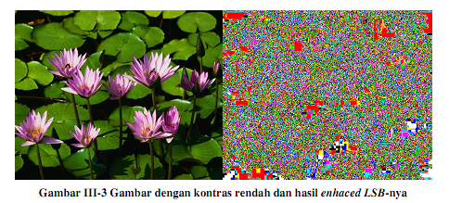
Untuk citra dengan kontras rendah (seperti citra hasil fotografi), metode enhanced LSB seringkali menyulitkan steganalis. Karena steganalis akan kesulitan membedakan antara gambar yang seharusnya muncul dengan pesan rahasia.

Slide 22
NoStega: Noiseless Steganography
Teknik baru steganografi, ditemukan oleh Desoky (2012)
Tidak membutuhkan cover untuk menyembunyikan pesan
Latar belakang: penyembunyian pesan di dalam cover dapat membuat kualitas cover menjadi terdegradasi ==> dapat diserang secara steganalisis untuk menemukan embedded message
NoStega melakukan kamuflase dengan cara menyembunyikan pesan dalam bentuk cover yang terlihat alami sehingga tidak menimbulkan kecurigaan.
NoStega menggunakan berbagai materi untuk melakukan kamuflase seperti grafik, email, game, catatan, dan lain-lain.

Slide 23
GraphStega (Graph Steganography)
Salah satu teknik di dalam NoStega
Melakukan kamuflase dengan cara mengubah pesan menjadi plot pada grafik.
Contoh: pesan rahasia “Use my secret key”.
Ubah pesan ke dalam biner:
0101010101110011011001010010000001101101011110010
01000000111001101100101011000110111001001100101011
1010000100000011010110110010101111001

Slide 24
Selanjutnya, kelompokkan menjadi kelompok-kelompok 7 bit:
0101010 1011100 1101100 1010010 0000011 0110101 1110010
0100000 0111001 1011001 0101100 0110111 0010011 0010101
1101000 0100000 0110101 1011001 0101111 001
Konversi kelompok-kelompok 7-bit di atas menjadi nilai desimal
42 92 108 82 3 53 114 32 57 89 44 55 19 21 104 32 53 89 47 1.

Slide 25
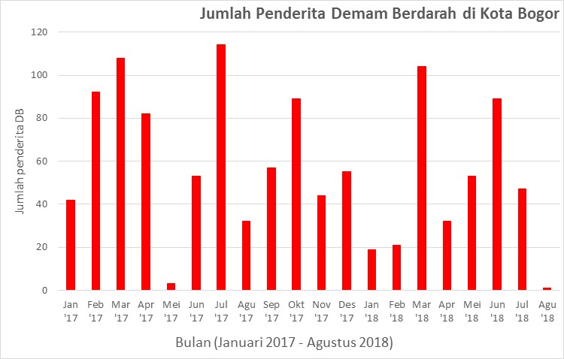
Buatlah grafik dengan Microsoft Excell dengan menggunakan nilai-nilai desimal di atas
Misalnya nilai-nilai tersebut menyatakan jumlah penderita demam berdarah selama 20 bulan di Kota Bogor (Januari 2017 – Agustus 2018).

Slide 26
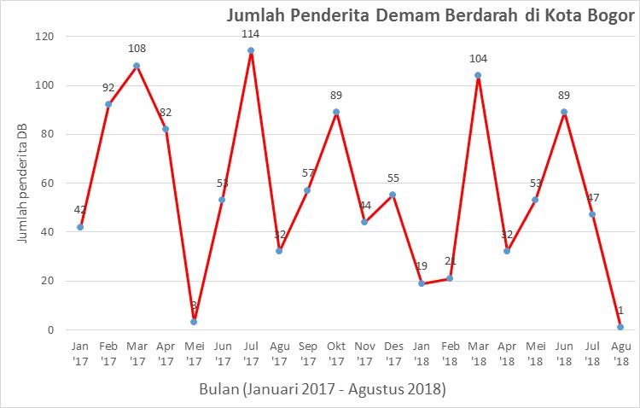
Alternatif grafik lainnya:

Slide 27
Untuk membaca pesan rahasia, penerima membaca nilai-nilai pada grafik,
42 92 108 82 3 53 114 32 57 89 44 55 19 21 104 32 53 89 47 1
lalu mengubahnya ke dalam biner,
00101010 01011100 01101100 01010010 00000011 00110101 01110010 00100000 00111001 01011001 00101100 00110111 00010011 00010101 01101000 00100000 00110101 01011001 00101111 0001
Untuk setiap kelompok biner ambil 7-bit dari belakang (7-bit LSB),
0101010 1011100 1101100 1010010 0000011 0110101 1110010
0100000 0111001 1011001 0101100 0110111 0010011 0010101
1101000 0100000 0110101 1011001 0101111 001

Slide 28
Gabungkan semua kelompok bit menjadi satu,
0101010101110011011001010010000001101101011110010
01000000111001101100101011000110111001001100101011
1010000100000011010110110010101111001
Kemudian kelompokkan menjadi kelompok-kelompok 8-bit,
01010101 01110011 01100101 00100000 01101101 01111001
00100000 01110011 01100101 01100011 01110010 01100101
01110100 00100000 01101011 01100101 01111001
Kodekan setiap delapan bit tersebut menjadi karakter ASCII
Use my secret key
Pesan rahasia berhasil dibaca kembali!

Slide 29
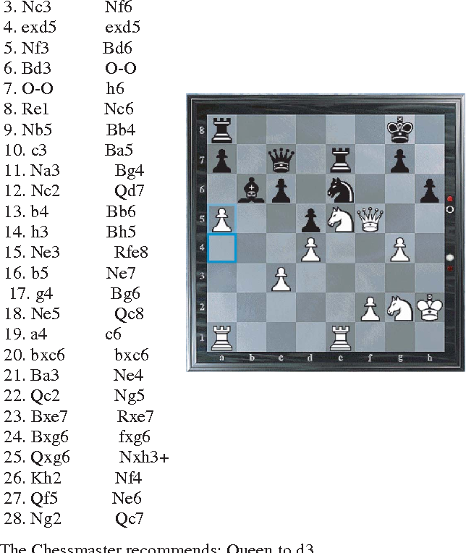
Teknik NoStega lainnya
Chess-stega
Head-stega

Slide 30
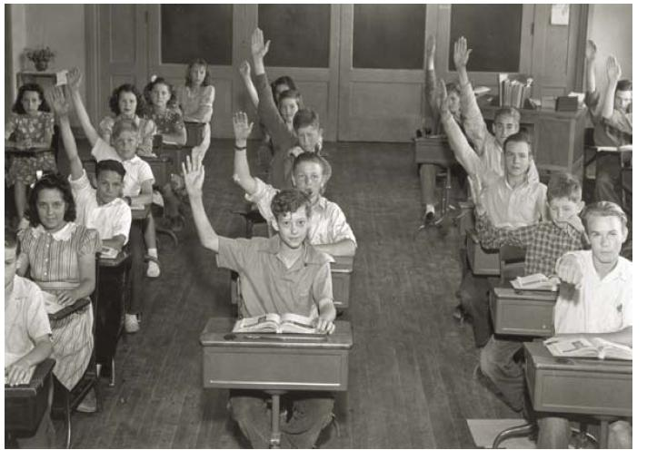
Ada pertanyaan?

